Slide 1
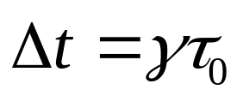
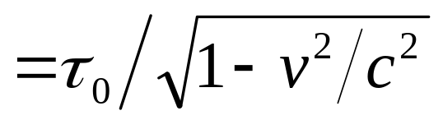
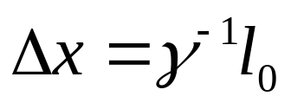
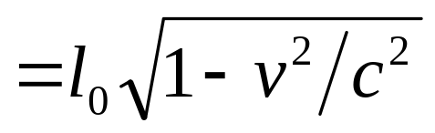
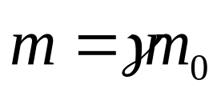
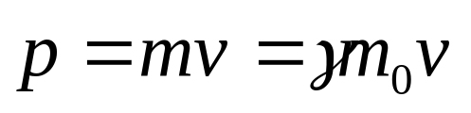
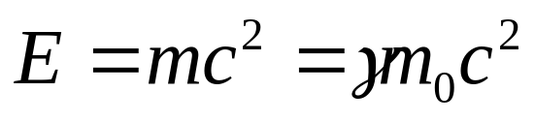
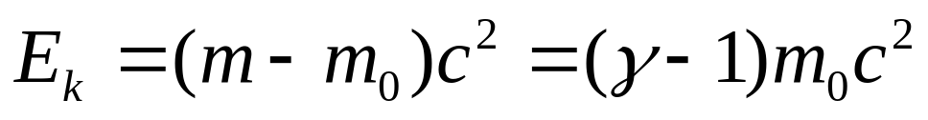
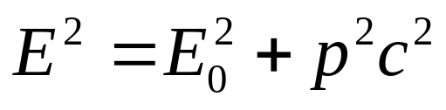
狭义相对论内容小结
一、爱因斯坦的两条基本假设
二、洛伦兹变换：
时空坐标、速度
三、狭义相对论时空观的具体结论：
同时性是相对的
时间膨胀
长度收缩
（沿运动方向）
四、相对论的动量、质量和能量
动量-能量关系：

Slide 2
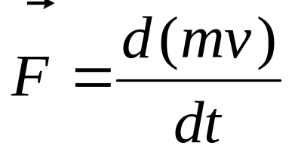
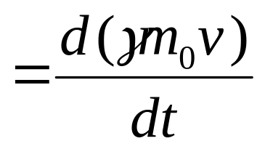
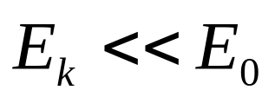

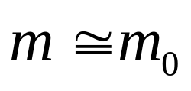
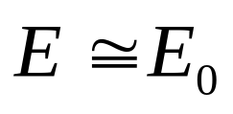
五、狭义相对论的基本动力学方程
六、狭义相对论与经典力学的关系
后者是前者在低速情况下的特例
判据：
或
或
或
注意下列物理量在狭义相对论中与经典力学中的区别
长度、
时间、
速度、
质量、
动量、
动能

Slide 3
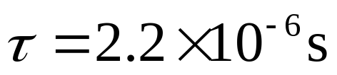
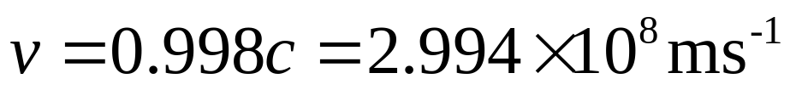
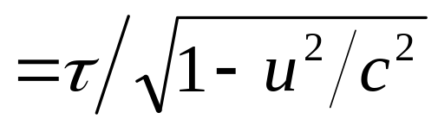
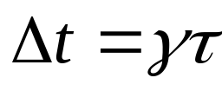
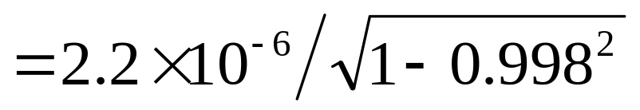
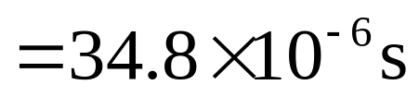


例1
μ子的静止寿命约为 。若宇宙射线中的μ子穿越大气层的速度为 ，而大气层的厚度约为9000m，问： μ子能否被地面的仪器接受到？
解：
μ子运动时的寿命应为：
μ子可以通过的路程约为：
故：μ子可以到达地面，从而被探测到。
钟慢效应早已在高能物理中得到大量的实验证明。

Slide 4






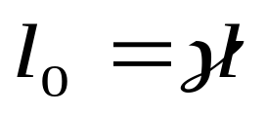
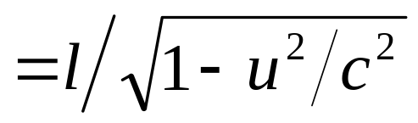
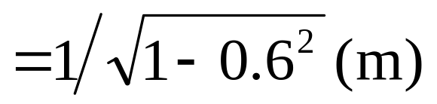
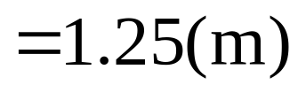
例2
在S系中有一根米尺固定于x轴上，而在相对于在S系沿x方向以速度u=0.6c运动的S ′系中，其x′轴上亦固定一根长尺，当S ′系经过时， S系的人从米尺两端同时向S ′系中的长尺打下两个记号。问： 在S ′系中的人测量，两记号的间距是多少？
解：
在S系看来：
由米尺两端同时打下的记号的间距应为1m
——相当于测量两记号间的“动长”
l= 1m
而在S ′系看来：
两记号间的距离应为“静长”l₀
根据尺缩效应的关系：

Slide 5

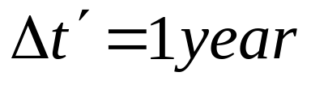
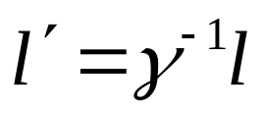
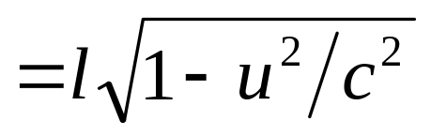
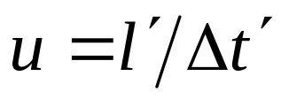
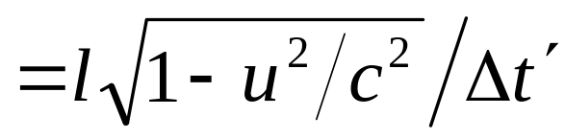
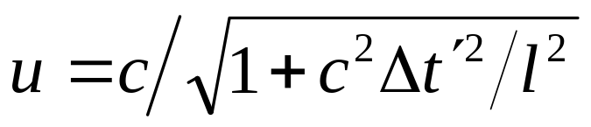
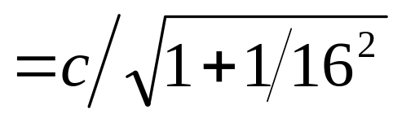

例3
地球与牛郎星相距为l=16光年，一艘宇宙飞船应以多大的速度u飞行才可用1年的时间到达牛郎星？
解：
注意分清参考系：
——地球（牛郎星）参考系S
1年的时间
——飞船参考系S ′
方法1：在S ′系中考虑问题
但因尺缩效应：
应有：
解得：

Slide 6
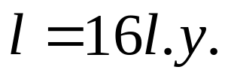
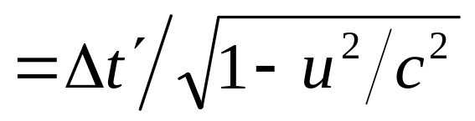
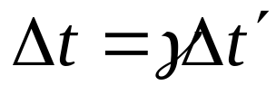
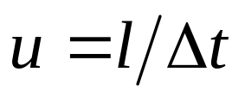
方法2：在S 系中考虑问题
但因钟慢效应：
应有：
仍得：

Slide 7


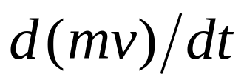
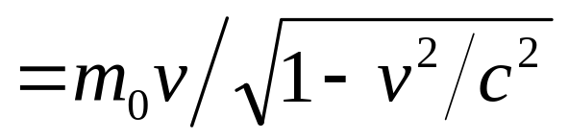

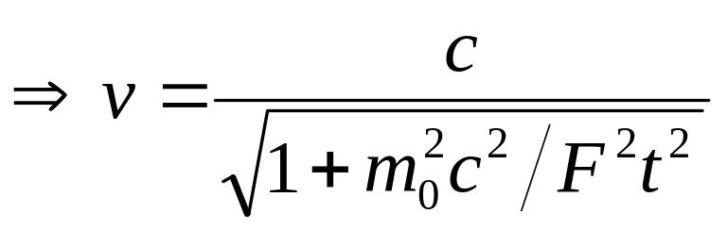
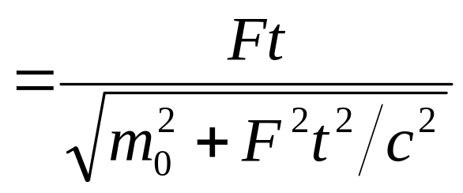
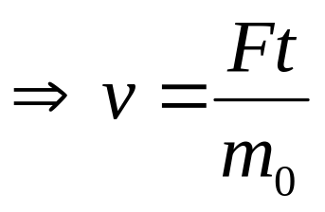
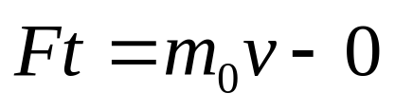
例4、一个带电粒子的静质量为m₀，在恒定电场力 的作用下，由静止开始加速，求任一时刻t 的速度v。此值与不考虑相对论效应的结果相比，有何不同？
解
根据狭义相对论的动力学方程，应有
如不考虑相对论效应，而是用牛顿定律解题，结果为：
——所得速度的大小比相对论的结果要大，且没有上限。

Slide 8
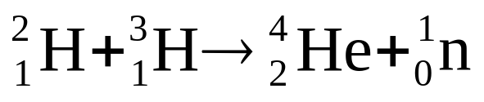
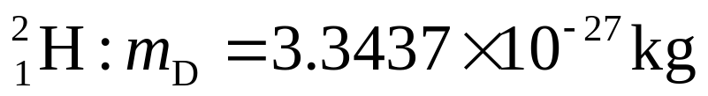
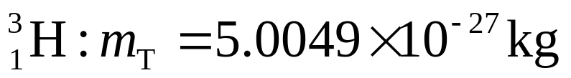
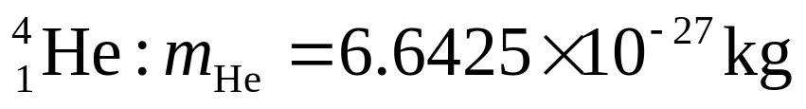
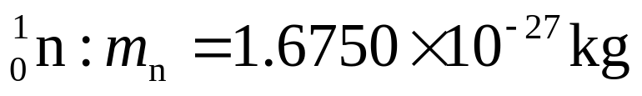

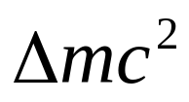
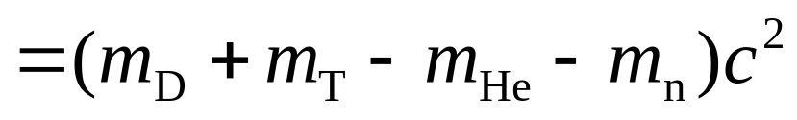
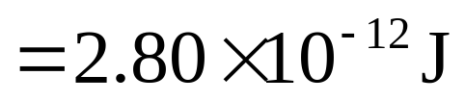
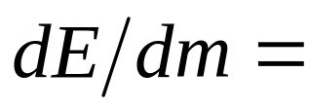







例5
某种热核聚变反应：
其中各粒子的静质量分别为：
求：反应中释放的核能。
已知煤的燃烧热为λ=2.93×10⁷Jkg⁻¹，计算1kg核燃料释放的能量与1kg煤燃烧放出的热量的比值。
解：
反应中释放的核能：
1kg核燃料释放的能量：
1kg煤释放的能量：
二者的比值：

Slide 9










例 6、两小球静质量皆为m₀，一个静止，另一个以v=0.8c的速度运动，它们发生碰撞后粘在了一起。求：合为一个物体后的静质量M₀。
解
碰撞前后的质量和动量应守恒。
设碰后的速度为V
应有：

Slide 10


洛仑兹变换
甲乙两人所乘飞行器沿X轴作相对运动。甲测得两个事件的时空坐标为x₁=6×10⁴m ， y₁=z₁=0，t₁=2×10⁻⁴ s ；x₂=12×10⁴m， y₂=z₂=0， t₂=1×10⁻⁴ s，若乙测得这两个事件同时发生于t’ 时刻，问：
（1）乙对于甲的运动速度是多少？
（2）乙所测得的两个事件的空间间隔是多少？
例 7
解：（1）设乙对甲的运动速度为 ，由洛仑兹变换

Slide 11



洛仑兹变换
可知, 乙所测得的这两个事件的时间间隔是
按题意，
, 代入已知数据，有

Slide 12



洛仑兹变换
由此解得乙对甲的速度为
根据洛仑兹变换
可知, 乙所测得的两个事件的空间间隔是

Slide 13








例 8：设想一飞船以0.80c 的速度在地球上空飞行，
如果这时从飞船上沿速度方向发射一物体，物体
相对飞船速度为0.90c 。
问：从地面上看，物体速度多大？
s

Slide 14











解：选飞船参考系为S'系
地面参考系为S系

Slide 15

























例 9: 一长为 1 m 的棒静止地放在 平面内，在 系的观察者测得此棒与 轴成 角，试问从 S 系的观察者来看，此棒的长度以及棒与 Ox 轴的夹角是多少？设想 系相对 S 系的运动速度 .
解：在 系
在 S 系

Slide 16
例 10: 一火车以恒定速度通过隧道，火车和隧道的静长是相等的。从地面上看，当火车的前端b到达隧道的B端的同时，有一道闪电正击中隧道的A端。试问此闪电能否在火车的a端留下痕迹？
隧
u
a
火 车
b
A
道
B

Slide 17
在地面参照系S中看，火车长度要缩短。故隧道的B端与火车b端相遇时，火车a端已经在隧道里面了。所以闪电不能击中a端。
在火车参照系S´中，隧道长度缩短。隧道的B端与火车b端相遇时，火车a端露在隧道外面。但在火车参照系S´中，隧道的B端与火车b端相遇时，这一事件与隧道A端发生闪电的事件不是同时的，而是B端先与b端相遇，而后A处发生闪电，当A端发生闪电时，火车的a端已进入隧道内，所以闪电仍不能击中a端。

Slide 18






由相对运动参照系测得的时间间隔比相对静止参照系测得的时间间隔长，即事件变化过程的时间间隔变大
相对于观察者动钟比静钟慢(动钟变慢)
例 11 :光脉冲来回一次，
K’系钟走的时间:

Slide 19










K系

Slide 20



相对论动力学基础
例 12: 原子核的结合能。已知质子和中子的质量分
别为:
两个质子和两个中子组成一氦核 ，实验测得它的质量为M_{A}=4.0001 50u，试计算形成一个氦核时放出的能量。(1u=1.660×10⁻²⁷kg)
解: 两个质子和两个中子组成氦核之前，总质量为
而从实验测得氦核质量M_{A}小于质子和中子的总质量M，这差额称ΔM=M-M_{A}为原子核的质量亏损。 对于 核

Slide 21


相对论动力学基础
根据质能关系式得到的结论：物质的质量和能量之间有一定的关系，当系统质量改变 ΔM 时，一定有相应的能量改变
由此可知，当质子和中子组成原子核时，将有大量的能量放出，该能量就是原子核的结合能。所以形成一个氦核时所放出的能量为

Slide 22



例 13: 质能公式在核裂变和聚变中的应用
核裂变
链式反应
质量损失0.22个原子量。
1克U释放的能量：

Slide 23


核聚变
单位质量的核聚变比核裂变释放能量多。
为克服库仑排斥力，需要温度达到 K量级.
太阳内部进行着氢核聚变。人工控制的氢核聚变
处在实验阶段。

Slide 24

相对论总能量
相对论质能关系在军事上的应用：核武器

Slide 25


Slide 26


